Slide 1
Как распознать «особого» ребенка?
Подготовила учитель-дефектолог МБОУ ЦО №49
Исакова Светлана Алексеевна

Slide 2
Варианты программ детей с ОВЗ

Slide 3
Критерии отклонения от «нормы»
КРИТЕРИИ «НОРМЫ»
Невозможность взаимодействовать с другими людьми/сужение круга лиц.
ЦЕЛЕСООБРАЗНОЕ ФУНКЦИОНИРОВАНИЕ ОРГАНИЗМА.
Затруднения или невозможность выполнять учебные задачи.
Замедленное развитие психики;
Деградация развития психики.
Неадекватное поведение.

Slide 4
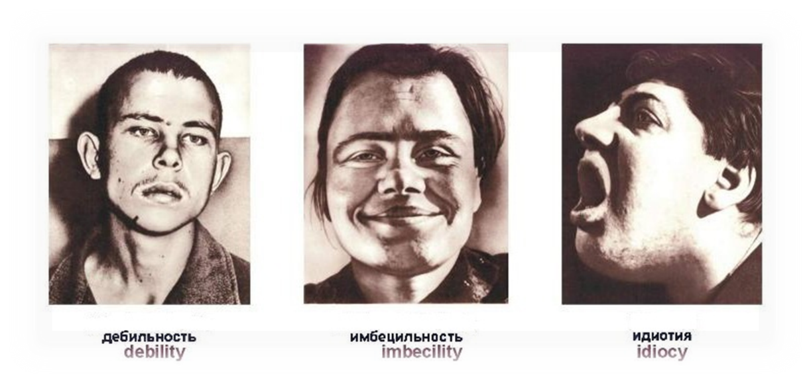
Умственная отсталость (УО)
-это стойкое нарушение познавательной деятельности, вследствие органического поражения коры головного мозга.

Slide 5
Степени УО по МКБ-9 и МКБ-10
IQ | ШИФР | МКБ-10 | МКБ-9
50-70 | F70 | Легкая умственная отсталость, затруднения в учении. | ДЕБИЛЬНОСТЬ
35-49 | F71 | Умеренная умственная отсталость, трудности в обучении. | ИМБЕЦИЛЬНОСТЬ
20-34 | F72 | Тяжелая умственная отсталость, значительные трудности в обучении.
Менее 20 | F73 | Глубокая умственная отсталость | ИДИОТИЯ

Slide 6
Трудности в понимании обращённой речи.
Трудности в обучении бытовым навыкам.
Игра-манипулятивный характер, сюжетно-ролевая игра-отсутствует.
ЗРР, возможны эхолалии.
Нарушение эмоционально-волевой сферы.
Нарушены ВПФ.
УМСТВЕННАЯ ОТСТАЛОСТЬ

Slide 7
Сравнительная характеристика детей с нормальным развитием и умственно отсталых детей.

Slide 8
Физическое развитие
«норма»
Умственная отсталость
Физически развиваются с опозданием.
Границы возрастных периодов размыты и нечетки. Позже начинаются переворачиваться, держать голову, сидеть, стоять, ползать.
Неловкая или неустойчивая походка.
Могут испытывать трудности при ходьбе, беге, прыжках на одно/двух ногах.
При спуске по ступеням могут возникать трудности.
Формируется по нормам физического развития в соответствии с возрастом.

Slide 9
Развитие моторики
«Норма»
Умственная отсталость
Выполнение мелких движений затрудненно/ невозможно.
Пользоваться ножницами не умеют, не понимают как делать поделку (поэтапную).
Вдеть шнурок в дырочку не могут.
Координация движений нарушена-катание на велосипеде/ коньках/ самокате затруднено.
Часто спотыкаются, падают, ударяются о предметы.
Умеют ходить на лыжах, кататься на самокате, коньках, двухколесном велосипеде.
Умеют работать с ножницами, бумагой, картоном, тканью.
Могут вдеть нитку в иголку.

Slide 10
Эмоциональное развитие
«норма»
Умственная отсталость
Способен оценивать свои и чужие поступки.
Общаются со сверстниками, окружающими людьми, способны к пониманию морально-нравственных норм общества.
Испытывают весь спектр эмоций.
При предоставлении «нелепиц» быстро их находят, могут посмеяться над нелепыми ситуациями.
Часто эмоционально незрелы.
Не умеют свои эмоции выражать словесно.
Сильные агрессивные реакции.
Положительно реагируют на похвалу, ласковые обращения. На критику могут реагировать либо нейтрально, либо явно расстраиваться.

Slide 11
Сенсорно-перцептивная деятельность
«норма»
Умственная отсталость
Правильно различает сложенные геометрические фигуры, указывает на их различие и сходство.
Успешно использует цвета и формы в процессе конструктивной и изобразительной деятельности.
Геометрические фигуры запоминают к 3-4 классу коррекционной школы.
Верно соотнести фигуру с контуром не могут.
Цвета различают, соотнести могут. Но названия цветов могут не знать, забыть.

Slide 12
Интеллектуальная деятельность
«норма»
Умственная отсталость
Решают простые задачи.
Правильно дифференцируют количество.
Сформировано обобщение, правильно мотивируют ответы.
Классифицируют предметные картинки по их назначению, называют родовые и видовые признаки.
Устанавливают причинно-следственные отношения в рассказах, выделяют существенное звено.
Самостоятельно могут придумать сказки, рассказы.
Условия задачи не понимают. Последовательность решения задачи не устанавливают. Необходим наглядный материал.
Порядковый счет сформирован недостаточно. Обратный счет доступен только с наглядностью.
Страдают мыслительные операции (обобщение, синтез, классификация, анализ, абстрагирование, сравнение).
На этапе запоминания необходимы различные наглядные, звуковые, тактильные и другие опоры.
Мышление: тугоподвижность, инертность, конкретность, беспорядочность, бессистемность представлений и понятий.

Slide 13
Игровая деятельность
«норма»
Умственная отсталость
Создает план игры.
В процессе игры способен обобщать, анализировать свою деятельность.
Может играть по несколько дней в одну игру, обогащая ее замысел.
Предпочитает групповые игры индивидуальным.
Отдают предпочтения игрушкам, являющимися копиями реальных предметов.
Ролевое общение формируется постепенно с помощью заученных реплик, они не могут самостоятельно и осознанно взять на себя роль и действовать в соответствии с ней до конца игры.
Неспецифические манипуляции с игрушками, кратковременные интерес к игровым предметам, стереотипность и формальность действий.

Slide 14
речь
«норма»
Умственная отсталость
Общаются со сверстниками и взрослыми.
Поддерживают беседы на разные темы.
Словарный запас соответствует нормам по возрасту.
Значительно запаздывает развитие речи.
Словарный запас беден. Характерна косноязычность, аграмматизмы.
Одни могут принимать участие в простых беседах, а другие обладают речевым запасом, достаточным лишь для сообщения о своих потребностях.

Slide 15
Бытовые навыки
«норма»
Умственная отсталость
Испытывают особые трудности при овладении социально-бытовыми навыками.
Не умеют завязывать шнурки, застёгивать змейки. Одежда может быть одета наизнанку.
При выполнении гигиенических процедур, при одевании, приёме пищи испытывают трудности в установлении правильной последовательности действий.
Могут выполнять длительные индивидуальные поручения.
Сформированы социально-бытовые навыки.

Slide 16
ЗПР
УО
Возможно преодоление.
Низкая познавательная активность.
Страдает планомерность деятельности.
Эмоциональное развитие задержано.
Страдают предпосылки интеллектуальной деятельности.
Необратимость характера.
Недоразвитие познавательных процессов.
Искажены представления об окружающем мире.
Несформированность эмоциональной сферы.
Страдают мыслительные функции.

Slide 17
Список литературы
1.Гудина Т. В. Сюжетно-ролевая игра как средство развития детей младшего школьного возраста с умственной отсталостью/Журнал: «Вестник Костромского государственного университета», 2018.
2.Петрова В.Г. Психология умственно отсталых школьников: Учебное пособие / В.Г. Петрова, И.В. Белякова- М . : Академия, 2002. – 160 с.
3.Мамайчук И.И., Ильина М.Н. Помощь психолога ребенку с задержкой психического развития: научно-практическое рук. / И. И. Мамайчук, М. Н. Ильина. - Санкт-Петербург : Речь, 2006. – 345 с.
4.Судебные и нормативные акты РФ. URL:https://sudact.ru/law/pismo-minobrnauki-rossii-ot-23052016-n-vk-107407/prilozhenie/prilozhenie-3/3.1_1/?ysclid=lomvzln945454226101

